Slide 1

2022-2023 YILI
YÖNETİMİN GÖZDEN GEÇİRME TOPLANTISI
(YGG)
SAĞLIK BİLİMLERİ FAKÜLTESİ
BESLENME VE DİYETETİK BÖLÜMÜ

Slide 2

MİSYON-VİZYON-POLİTİKA
ÖZGÖREV (MİSYON)
Yeterli ve dengeli beslenme ile toplum sağlığının yaşam boyu korunması, iyileştirilmesi, geliştirilmesi ve yaşam kalitesinin artırılması amacıyla, uluslararası standartlara uygun nitelikte, evrensel düşünce ve değerlere sahip, ülke ve dünya kültürüne saygılı, Atatürk ilke ve devrimlerine bağlı üstün nitelikli “Diyetisyen” yetiştirmek, bilim ve teknolojiye dayalı, uluslararası standartlarda eğitim-öğretim, araştırma ve danışmanlık hizmetleri sunmak ve toplumun sağlık politikalarının belirlenmesinde Beslenme ve Diyetetik alanında öncü olmaktır.

Slide 3
MİSYON-VİZYON-POLİTİKA
ÖZGÖRÜ (VİZYON)
Beslenme ve Diyetetik alanında yetiştirdiği nitelikli mezunlarının yaptığı bilimsel çalışmalar ve danışmanlık hizmetleri ile toplumun sağlıklı gelişimine katkı veren araştırma ve yayın yapan, toplumun sağlık politikalarının belirlenmesinde Beslenme ve Diyetetik alanında öncü, ulusal ve uluslararası düzeyde tanınan, tercih edilen, örnek ve lider bir bölüm olmaktır.

Slide 4

SWOT (GZFT) ANALİZİ
GÜÇLÜ YÖNLER
G1- Antalya ilinde merkezde Beslenme ve Diyetetik lisans programı olan ilk ve tek vakıf üniversitesi olması
G2-Dört yıllık eğitim müfredatının Beslenme ve Diyetetik ÇEP ve ulusal-uluslararası Akreditasyon kuruluşlarının kriterleri ölçüsünde hazırlanmış olması
G3-Öğrenci merkezli eğitim sisteminin benimsenmiş olması
G4- Öğrenci akademisyen ilişkisinin güçlü olması, danışman ve danışmanlık saatlerinin etkin yapılabilmesi
G5-Bölüm akademik kadrosunun Beslenme ve Diyetetik alanından mezun, deneyimli, spesifik alanlarda uzman akademisyenler olmaları

Slide 5
SWOT (GZFT) ANALİZİ
GÜÇLÜ YÖNLER
G6 -Vakıf Üniversitesi olması sayesinde hızlı karar alma, global değişimlere uyum sağlayacak şekilde daha esnek bir müfredat geliştirme ve/veya güncelleme ve ihtisas alanları oluşturma yeteneğine sahip olması
G7 -Üniversitedeki diğer sağlık programları ile aynı kampüste bulunulması
G8- Bölüm ile ilgili mesleki ve bilimsel etkinliklerin yapılması
G9- Bölümün üniversite kampüsünün içinde yer almasına bağlı kampüsün bütün imkanlarından yararlanma olanağının fazla olması
G10- Müfredatta öğrencilerin kişisel ve mesleki gelişimlerine katkı sağlayacak seçmeli derslerin bulunması

Slide 6
SWOT (GZFT) ANALİZİ
GÜÇLÜ YÖNLER
G11-Dinamik ve üretken bir çalışma sisteminin bulunması
G12- Fakültenin eğitim dilinin Türkçe olmasına rağmen 4 yıllık eğitim programında Temel ve Mesleki İngilizce eğitimine yer verilmesi
G13- Yönetim ve Mütevelli Heyetinin eğitime bakış açısı ve gelişmeye, yeniliklere açık bir üniversite olması, üst yönetimin etkin iletişimi
G14-Üniversite içerisinde farklı fakültelerle ve bölümlerle multidisipliner çalışma olanakları
G15-Fizyoterapi ve Rehabilitasyon Bölümü ile Çift Anadal Programı'nın (ÇAP) bulunması

Slide 7
SWOT (GZFT) ANALİZİ
ZAYIF YÖNLER
Z1-Meslek alanında akademik personelin sayıca yetersiz olması ve akademik yapılanmanın tamamlanmamış olması
Z2- Beslenme İlkeleri, Besin Kimyası ve Antropometri Laboratuvarlarının diğer bölümlerle ortak kullanılıyor olması, laboratuvarlardaki sarf malzeme ve cihaz eksikliğinin olması, üniversitede ortak kullanılan laboratuvarlar için, ders programları oluşturulurken ve ortak malzemeler/cihazlar kullanılırken sıkıntıların meydana gelebilmesi
Z3-Yüksek lisans ve doktora programlarının henüz olmaması
Z4-Mesleki uygulamalı dersler için üniversitenin kendisine ait bir hastanesinin olmaması

Slide 8
SWOT (GZFT) ANALİZİ
FIRSATLAR
F1- Antalya konum itibariyle sağlık turizmi sektöründe hızla büyümesi, beslenme ve diyetetik alanında uzmanlara olan talebin yıllar içerisinde artırıyor olması
F2- Antalya'nın turizm şehri olmasından dolayı yurtiçi ve yurtdışından öğrencilerin ilgisini çekmesi ve farklı kültürlerden öğrencilerin bulunması
F3- Bölgedeki yerel sağlık kuruluşları ile kurulabilecek işbirlikleri potansiyelinin yüksek oluşu, böylelikle öğrencilerimizin pratik deneyim kazanmaya yönelik fırsatlarının artması, Üniversitenin ildeki sağlık kurumları ile protokolleri
F4- Sağlıklı Beslenme alanına ilgi ve danışmanlık taleplerinin artmış olması
F5-Ülkemizde beslenme ve diyetetik hizmeti veren merkezlerin artıyor olması
F6- Dört yıllık eğitim programına ikinci yabancı dil olarak Modern Diller dersinin yerleştirilmesi

Slide 9
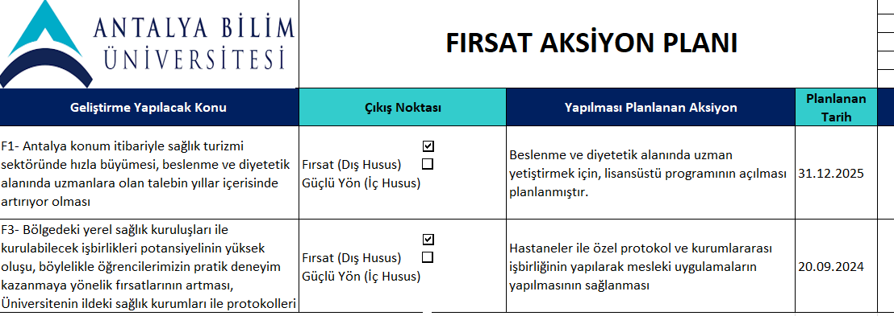
FIRSAT AKSİYON PLANI

Slide 10
SWOT (GZFT) ANALİZİ
TEHDİTLER
T1-F10- Yatay geçiş ile öğrencilerin gidebilmesi
T2- Açılan Beslenme ve Diyetetik Bölümü sayısındaki artış
T3-Mesleki uygulama yapılan kurumlarda, öğrenci kontenjanlarının sınırlı olması

Slide 11

PAYDAŞ BEKLENTİLERİ
PAYDAŞ ADI | PAYDAŞ OLMA NEDENİ | PAYDAŞ BEKLENTİSİ
Fakültenin Diğer Bölümleri | İşbirliği | Ders ve Akademik Çalışmalar İçin Destek-Güçlü İletişim, Ortak Araştırma ve Geliştirme Faaliyetleri ve Empati-Kurumsal Yapı
YÖK | Yükseköğretim kurumlarının bağlı olduğu en üst kuruluş, Mevzuat Oluşturucu | Mevzuata Uyum, Eğitim ve Araştırma Alanlarında Başarı
T.C. Cumhurbaşkanlığı Kariyer Ofisi | Staj seferberliği ve benzeri konuların takip edilmesi | Öğrencileri bilgilendirmek ve staj (mesleki uygulama) yerleri bulmalarına yardımcı olmak
Devam Eden Öğrenci | Hizmeti kullanan | Kaliteli Eğitim, Sosyal İmkanlar, Kariyer Planlama, Güçlü İletişim , Kurumsal Yapı, Akademik Çalışma Ortaklığı
Mezun Öğrenci | Üniversite tanıtımı/program çıktısı/potansiyel mesleki destek | Etkin İletişim, Kariyer Planlaması, Marka Değeri Artışı, İş Olanağı Sunması, Mezuniyet Sonrası Destek/İlgi

Slide 12
PAYDAŞ BEKLENTİLERİ
PAYDAŞ ADI | PAYDAŞ OLMA NEDENİ | PAYDAŞ BEKLENTİSİ
Potansiyel Öğrenci | Tercih Etme Olasılığı | Etkin İletişim, Eğitim, Araştırma Olanakları, Kültürel ve Sosyal Olanaklar
Öğrenci Velileri | Dolaylı Müşteri | Kaliteli Eğitim, Sosyal ve Kültürel İmkanlar, Kariyer Planlama, Güçlü İletişim, Kurumsal Yapı
Akdeniz Üniversitesi | Bilgi paylaşımı ve ortak çalışmalar, rekabet | İş birliği, eğitim ve araştırmada paylaşım ve ortaklık
Diğer Üniversiteler | Bilgi paylaşımı ve ortak çalışmalar, rekabet | Ortak Araştırma Geliştirme Faaliyetleri, Sürdürülebilir Bilgi Paylaşımı, Etkili İletişim
TÜBİTAK | Hibe Sağlayıcı | Projeler Üretilerek Bilimin Geliştirilmesi ve Yaygınlaştırılması
Sağlık Bakanlığı | Türkiye Cumhuriyeti Cumhurbaşkanlığına Bağlı Olarak Sağlık İşlerinin Yönetilmesi | Diploma Onayları ve Klinik Uygulamalar

Slide 13
PAYDAŞ BEKLENTİLERİ
PAYDAŞ ADI | PAYDAŞ OLMA NEDENİ | PAYDAŞ BEKLENTİSİ
Antalya İl Sağlık Müdürlüğü | Öğrencilere mesleki uygulama imkanı sağlamak | Mesleki uygulamalar kapsamında iş birliği yapılması
Mesleki Dernekler (Türkiye Diyestisyenler Derneği) | İşbirliği | Beslenme ve Diyetetik İle İlgili Teknik ve Sosyal Alanlardaki Çalışma, Yenilik, Gelişme ve Yayınları İzlemek, Ülkemizde Diyetisyenlerin Bilimsel Araştırmalarını Teşvik Etmek
Mesleki Yayın Organları | Akademik Çalışmalar | Yayınların yapılması, Hakemlik
Kamu ve Özel Sağlık Kuruluşları (Kamu ve Özel Hastaneler, Sağlık Ocakları, Aile Sağlığı Merkezleri vb.) | Öğrencilere Mesleki Uygulama İmkanı, Mezunlara İstihdam Olanağı Sağlamak | Öğrencilerin İyi Bir Mesleki Uygulama Eğitimi Alması
Beslenme ve Diyetetik Alanında Danışmanlık Hizmeti Veren Diyetisyen Klinikleri | Öğrencilere Mesleki Uygulama İmkanı, Mezunlara İstihdam Olanağı Sağlamak | Öğrencilerin İyi Bir Mesleki Uygulama Eğitimi Alması
Öğrenci Kulüpleri | Öğrenci Aktiviteleri | Öğrenci Aktivitelerinin Oluşturulması, Konferans Düzenlenmesi

Slide 14

MEVCUT KAYNAKLAR ve İHTİYAÇLAR
(FİZİKİ, MALZEME, TEÇHİZAT, EKİPMAN vb.)
KAYNAK ADI | BİRİMİ | MEVCUT | İHTİYAÇ | İHTİYAÇ NEDENİ
Besin Kimyası Analizleri Laboratuvarı | Beslenme ve Diyetetik/SHMYO | 1 | 0 | YÖK asgari kriteri
Antropometri Laboratuvarı | Beslenme ve Diyetetik/Fizyoterapi ve Rehabilitasyon | 1 | 1 | YÖK asgari kriteri
Beslenme İlkeleri Laboratuvarı | Gastronomi ve Mutfak Sanatları | 1 | 1 | YÖK asgari kriteri

Slide 15
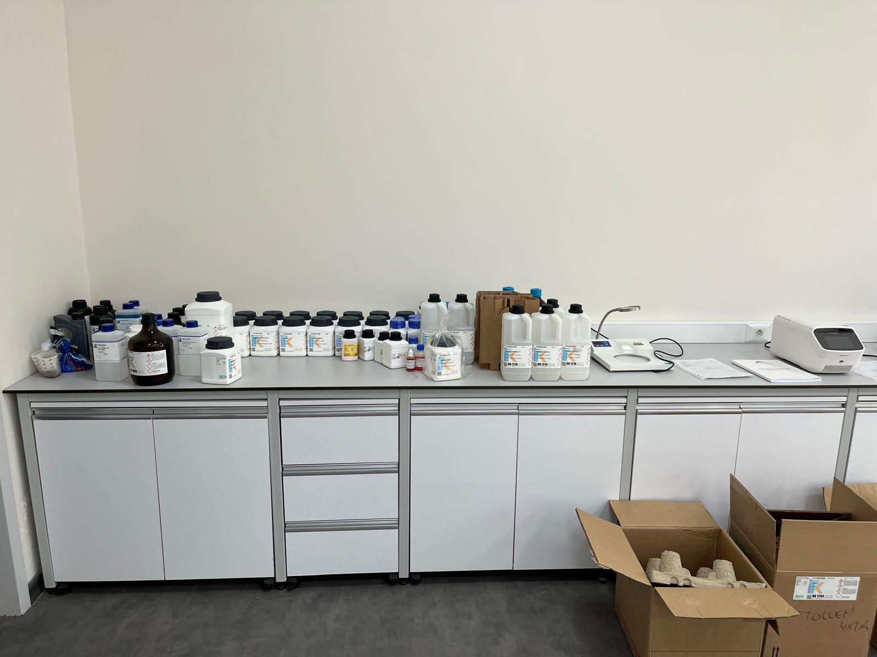
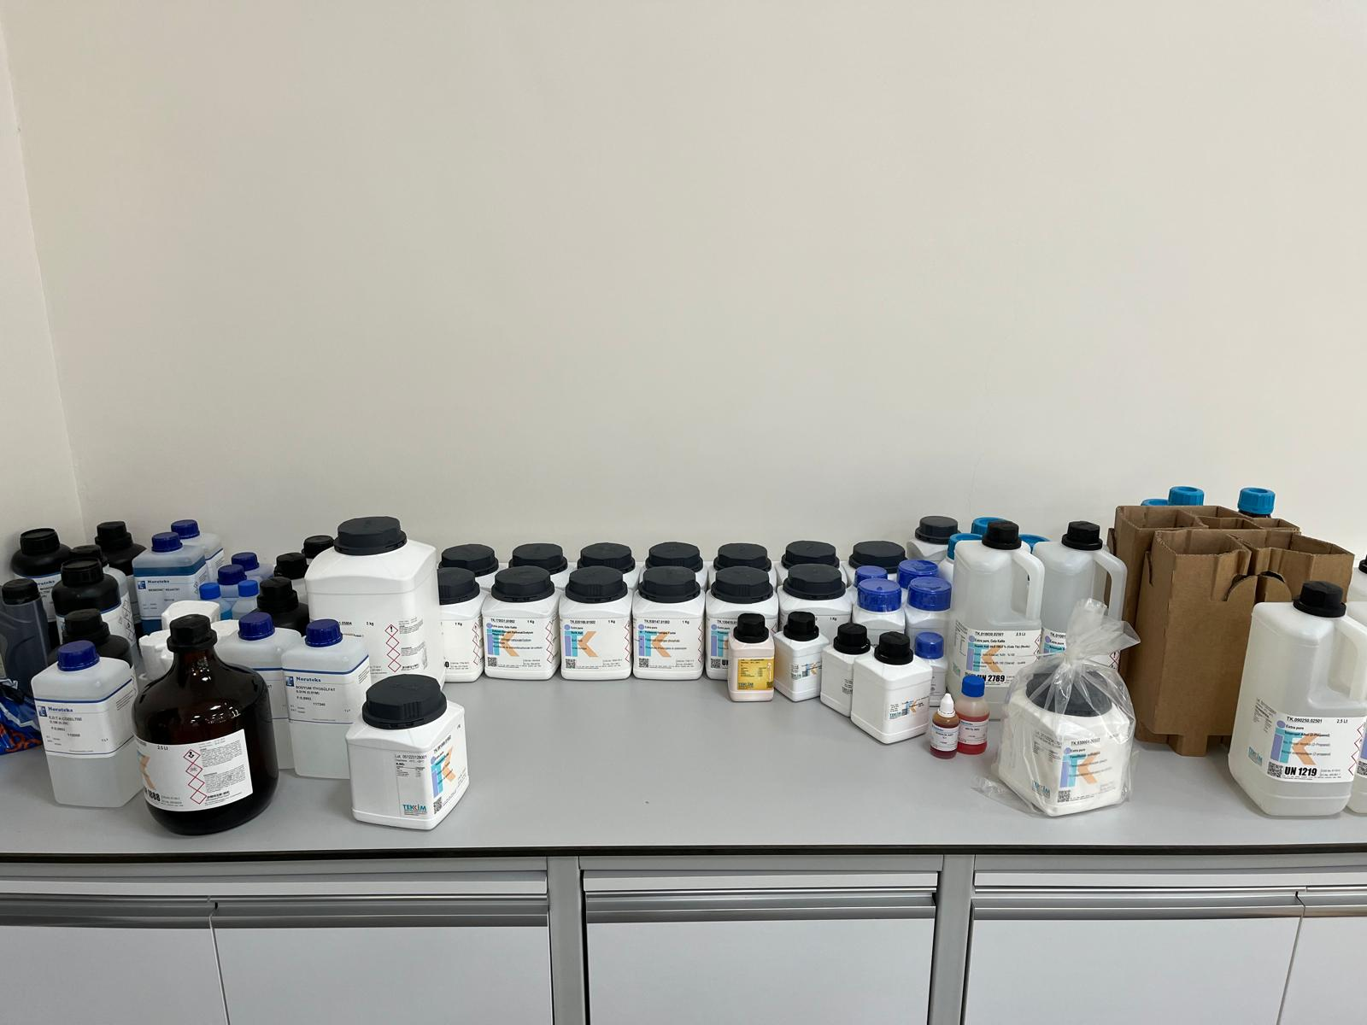
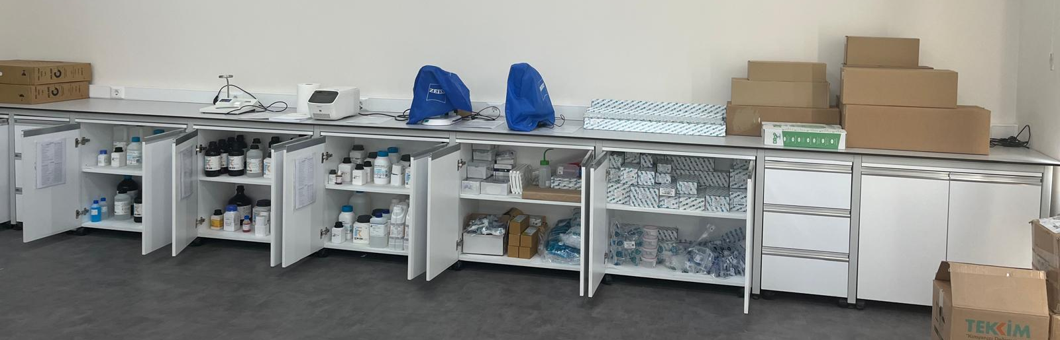
MEVCUT KAYNAKLAR ve İHTİYAÇLAR
(FİZİKİ, MALZEME, TEÇHİZAT, EKİPMAN vb.)

Slide 16

MEVCUT KAYNAKLAR ve İHTİYAÇLAR
(TEKNOLOJİK, YAZILIM, DONANIM vb.)
KAYNAK ADI | BİRİMİ | MEVCUT | İHTİYAÇ | İHTİYAÇ NEDENİ
BEBİS Beslenme Bilgi Sistemleri | Beslenme ve Diyetetik | 0 | 5 | Lisans eğitimi İçin
Bilgisayar | Beslenme ve Diyetetik | 3 | 2 | Akademik personelin kullanımı için

Slide 17
MEVCUT KAYNAKLAR ve İHTİYAÇLAR
(İŞ GÜCÜ-İNSAN KAYNAĞI)
KAYNAK ADI | BİRİMİ | MEVCUT | İHTİYAÇ | İHTİYAÇ NEDENİ
Doçent doktor veya profesör | Öğretim elemanı | 0 | 1 | Lisansüstü eğitim için
Doktor öğretim üyesi | Öğretim elemanı | 4 | 3 | Lisans ve lisansüstü eğitim için
Araştırma görevlisi | Öğretim elemanı | 1 | 2 | Lisans eğitimi için

Slide 18
18
SKORU YÜKSEK OLAN ve AKSİYON GEREKTİREN RİSKLER
Riskin Tanımı : | Z1-Meslek alanında akademik personelin sayıca yetersiz olması ve akademik yapılanmanın tamamlanmamış olması
Termin Tarihi : | 30.09.2024
Sorumlu Birim : | Rektörlük
Önleyici Faaliyet : | Alandan akademik personel sayısının arttırılması
Riskin Tanımı : | Z2- Beslenme İlkeleri, Besin Kimyası ve Antropometri Laboratuvarlarının diğer bölümlerle ortak kullanılıyor olması, laboratuvarlardaki sarf malzeme ve cihaz eksikliğinin olması
Termin Tarihi : | 30.09.2024
Sorumlu Birim : | Rektörlük
Önleyici Faaliyet : | Bütçe ve ekipman talebi

Slide 19
19
SKORU YÜKSEK OLAN ve AKSİYON GEREKTİREN RİSKLER
Riskin Tanımı : | Z43Yüksek lisans ve doktora programlarının henüz olmaması
Termin Tarihi : | 31.12.2025
Sorumlu Birim : | Beslenme ve Diyetetik Bölümü
Önleyici Faaliyet : | Lisansüstü programları için gerekli koşulların sağlanıp program başvurusunun yapılması
Riskin Tanımı : | Z4-Mesleki uygulamalı dersler için üniversitenin kendisine ait bir hastanesinin olmaması ve öğrencilerin mesleki uygulama derslerini sadece dış paydaşlar ile yapabilmesi
Termin Tarihi : | 20.09.2024
Sorumlu Birim : | Beslenme ve Diyetetik Bölümü
Önleyici Faaliyet : | Hastaneler ile özel protokol ve kurumlararası işbirliğinin yapılarak mesleki uygulamaların yapılmasının sağlanması

Slide 20
PAYDAŞ GERİBİLDİRİMLERİ
(ANKET ANALİZLERİ)
YAPILAN ANKET | SONUÇ
DERSLERİN MEMNUNİYET SONUÇ ORTALAMALARI | %87
HOCALARIN MEMNUNİYET SONUÇ ORTALAMALARI | %87
ORYANTASYON MEMNUNİYET ANKETİ SONUCU | %88

Slide 21
PAYDAŞ GERİBİLDİRİMLERİ
(HAYATA GEÇİRİLEN ÖNERİLER ve AKSİYON ALINAN ŞİKAYETLER)
Birimimize şikayet sistemi üzerinden gelen öneri şikayet bulunmamaktadır.
Anketlere gelen yorumlar neticesinde ilgili anket aksiyon planları yapılmıştır.

Slide 22
DÜZELTİCİ-ÖNLEYİCİ FAALİYETLER
Bulgu (DF) Tanımı :….
Termin Tarihi : ….
Yapılan Geçici Faaliyet :….
Yapılan Kalıcı Faaliyet :…..

Slide 23
İÇ DENETİM SONUCUNA DAYALI ÖZ DEĞERLENDİRME ve GÖRÜŞLERİNİZ
KYS İç Denetim Başarı Puanı %98

Slide 24
FARKLI ve İYİ UYGULAMA ÖRNEKLERİ
EĞİTİM-ÖĞRETİM ALANINDA
Müfredat revize edilirken, diğer üniversitelerin akademisyenlerinin görüşleri alındı.
Müfredat revize edilirken, ABÜ SBF Beslenme ve Diyetetik öğrencilerinin görüşleri alındı.
Mevcut dersler kapsamında öğrencilerin araştırma becerileri kazanabilmeleri için araştırma ve sunum yapmaları sağlandı.
Öğrencilerle birlikte projeler yürütülmektedir (Tübitak vb.).
Eğitim-öğretim alanında farklı ve iyi uygulama örnekleri planlanmaya devam edilmektedir.

Slide 25
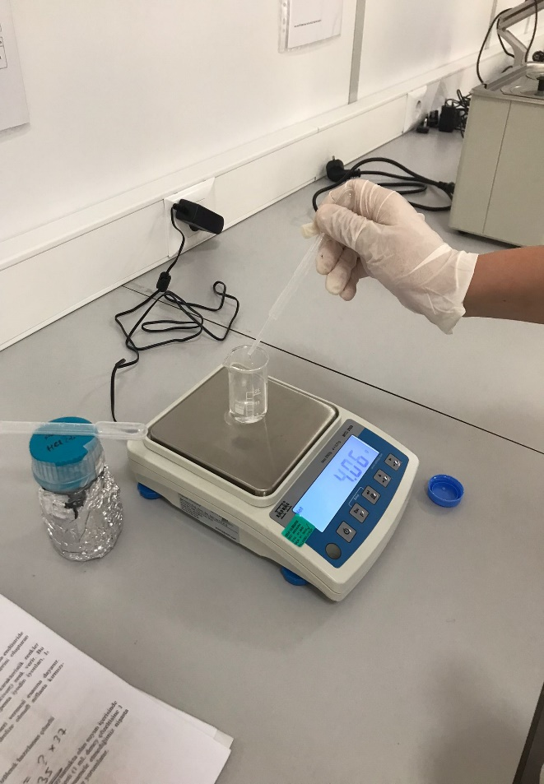
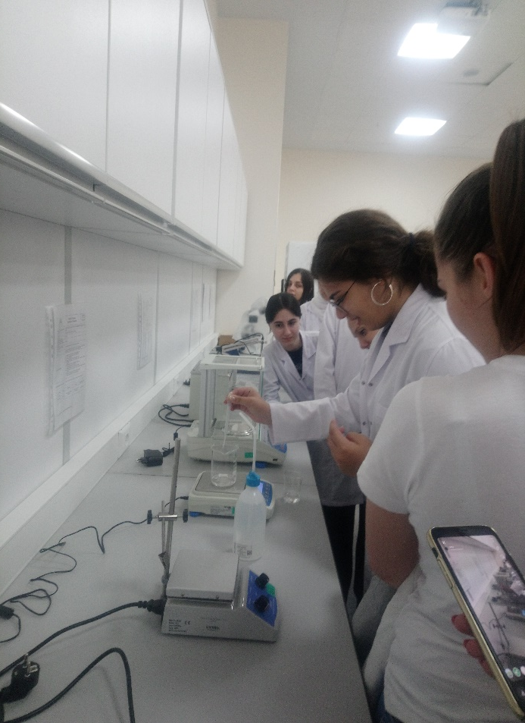
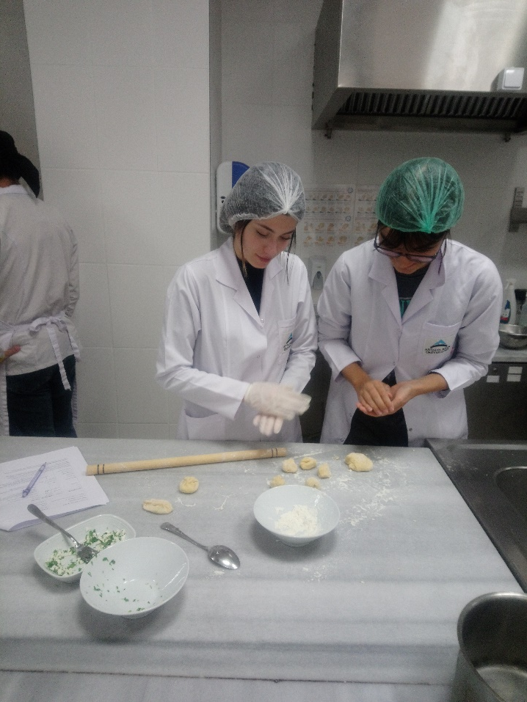
FARKLI ve İYİ UYGULAMA ÖRNEKLERİ
EĞİTİM-ÖĞRETİM ALANINDA
LABORATUVAR UYGULAMALARIMIZ

Slide 26
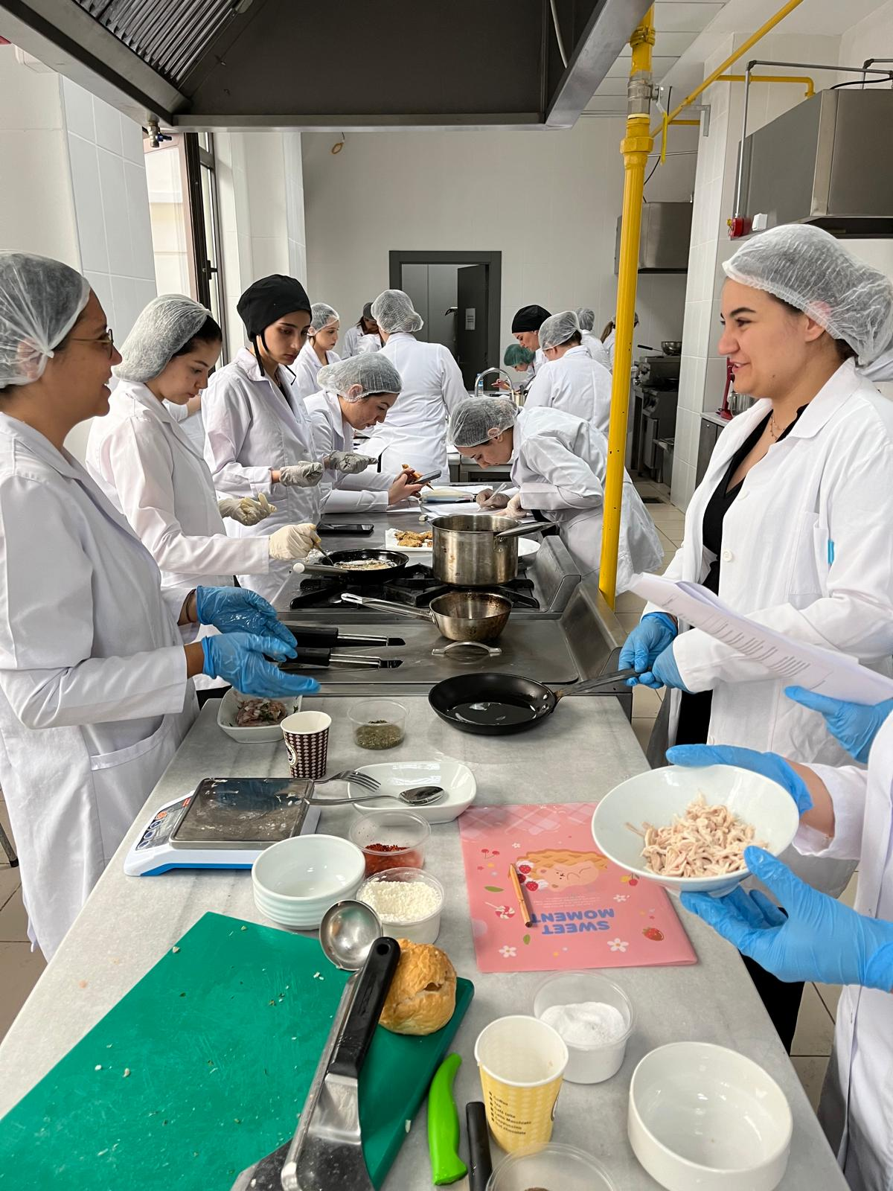
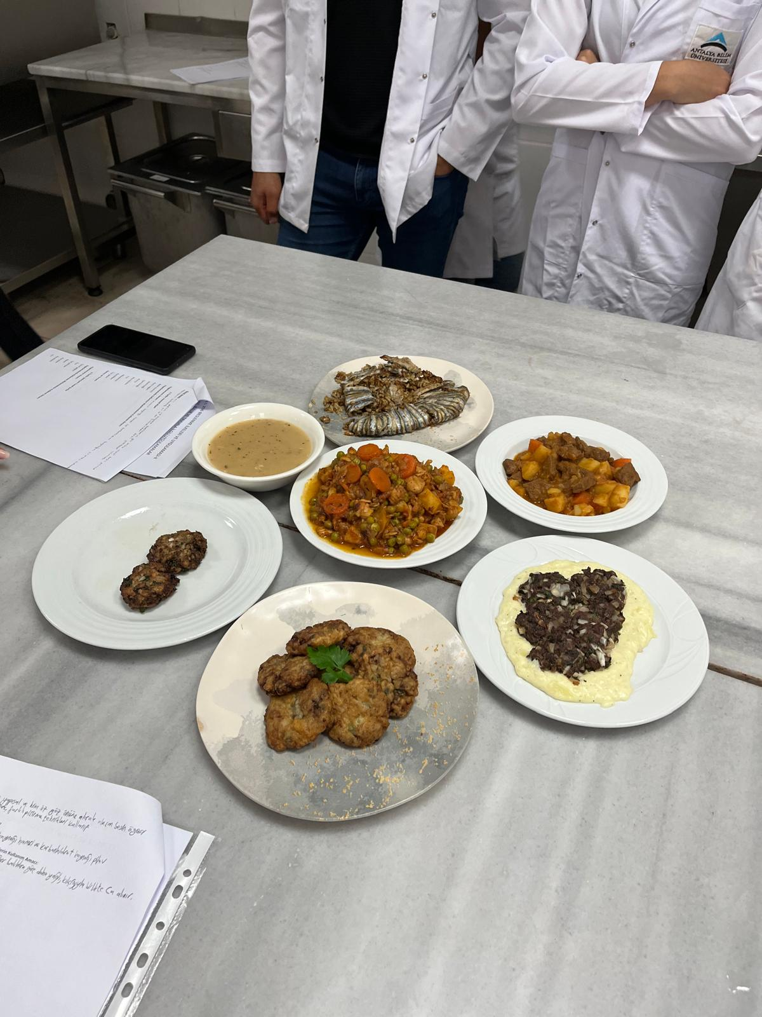
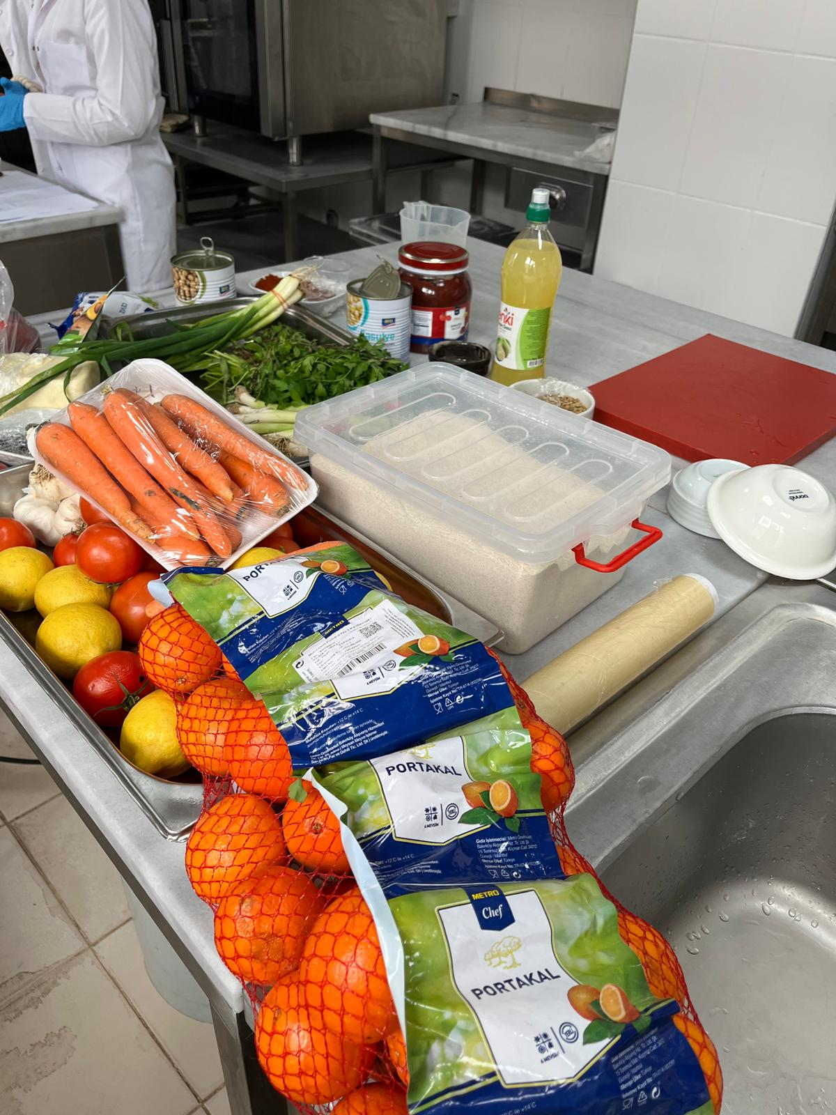
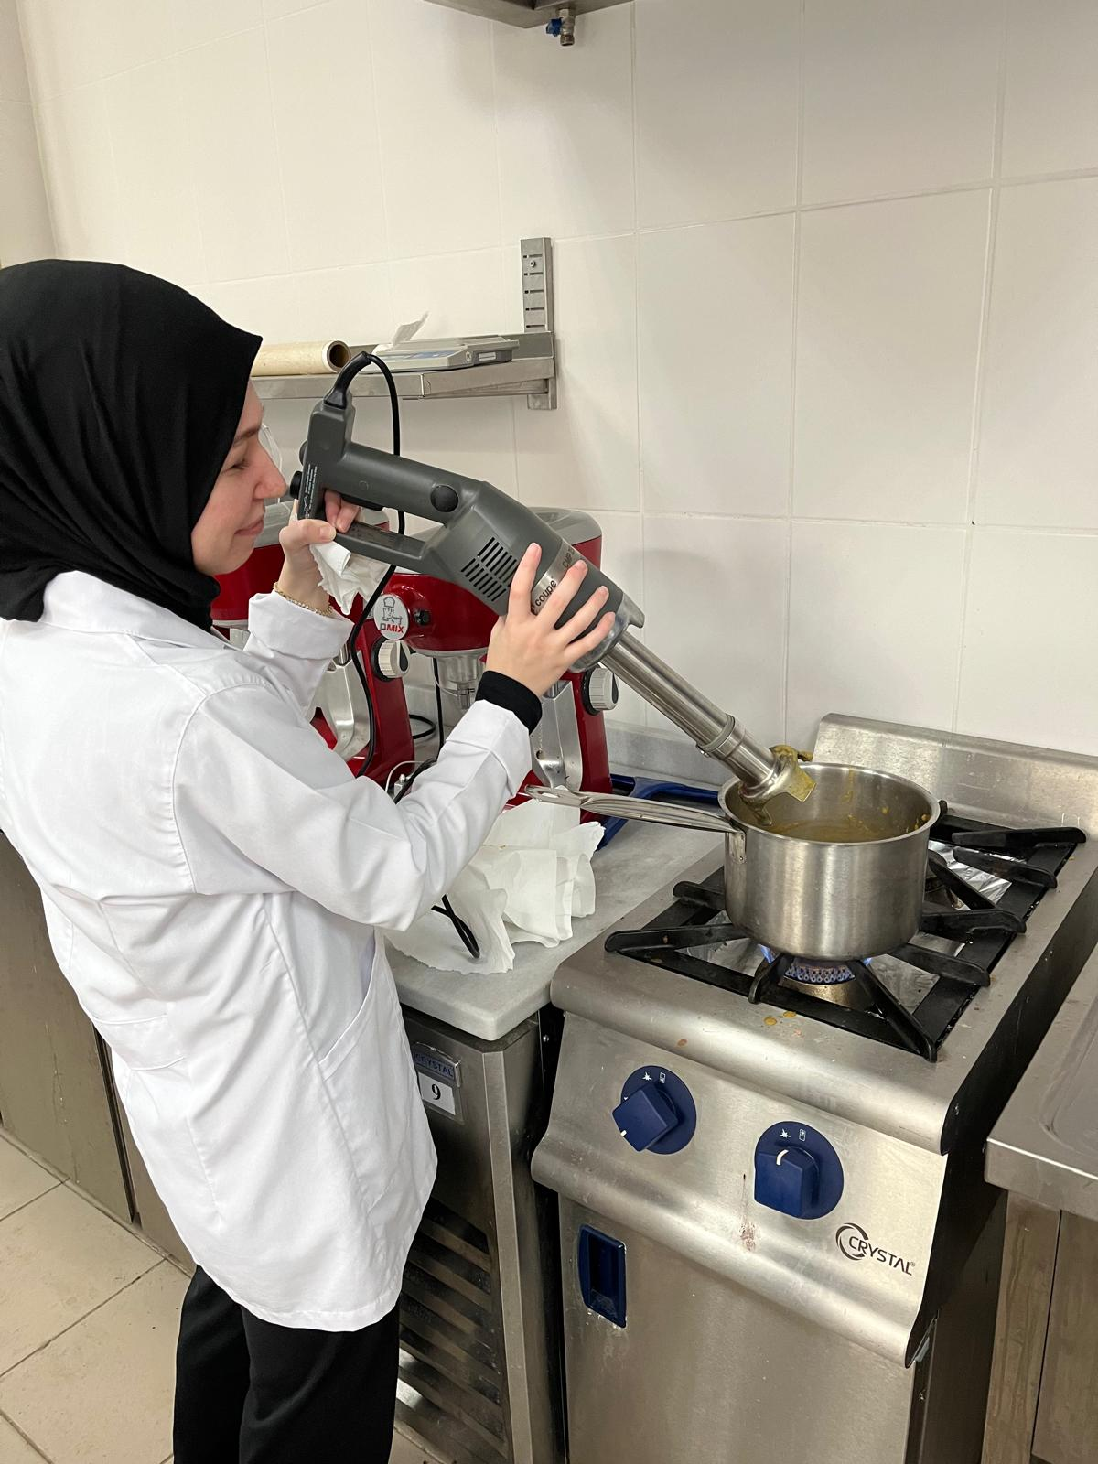
FARKLI ve İYİ UYGULAMA ÖRNEKLERİ
EĞİTİM-ÖĞRETİM ALANINDA
LABORATUVAR UYGULAMALARIMIZ

Slide 27

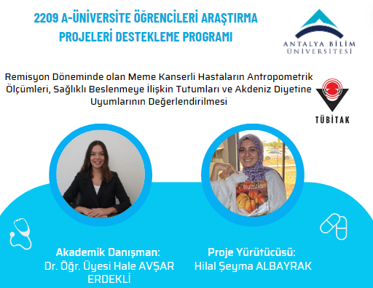

FARKLI VE İYİ UYGULAMA ÖRNEKLERİ
ARAŞTIRMA-GELİŞTİRME ALANINDA
Öğrencilerle birlikte 2023 yılında yürütülmeye devam eden toplam 6 adet Tübitak 2209-A Projemiz bulunmaktadır. 2023 yılında başvurusu kabul edilen toplam 1 adet Tübitak 2209-A Projemiz bulunmaktadır.

Slide 28




FARKLI VE İYİ UYGULAMA ÖRNEKLERİ
ARAŞTIRMA-GELİŞTİRME ALANINDA
Öğrencilerle birlikte 2023 yılında yürütülmeye devam eden toplam 6 adet Tübitak 2209-A Projemiz bulunmaktadır. 2023 yılında başvurusu kabul edilen toplam 1 adet Tübitak 2209-A Projemiz bulunmaktadır.

Slide 29
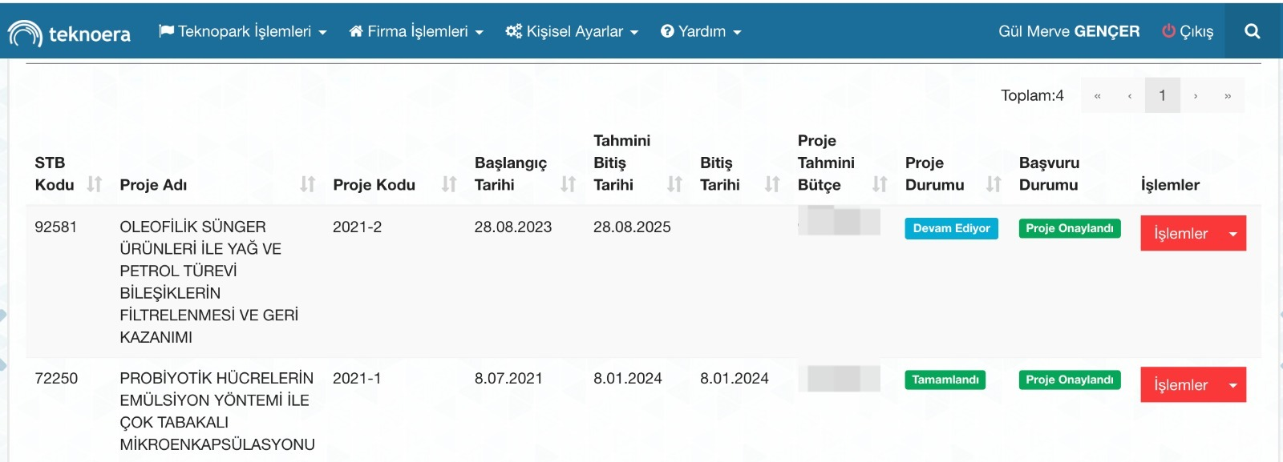
FARKLI VE İYİ UYGULAMA ÖRNEKLERİ
ARAŞTIRMA-GELİŞTİRME ALANINDA
2023 yılında üniversite-sanayi işbirliği kapsamında yürüttüğümüz projelerimiz

Slide 30
FARKLI VE İYİ UYGULAMA ÖRNEKLERİ
ARAŞTIRMA-GELİŞTİRME ALANINDA
2023 yılında yayınlanan makale, kitap bölümlerimiz
Yayın İsmi | Sayı
Kitap Bölümü | 1
Makale (Uluslararası indeksli dergilerde yayınlanan) | 1
Makale (TR Dizin) | 4
Makale (Diğer ulusal hakemli dergilerde yayınlanan) | 1
Sözel Sunumlar | 5

Slide 31

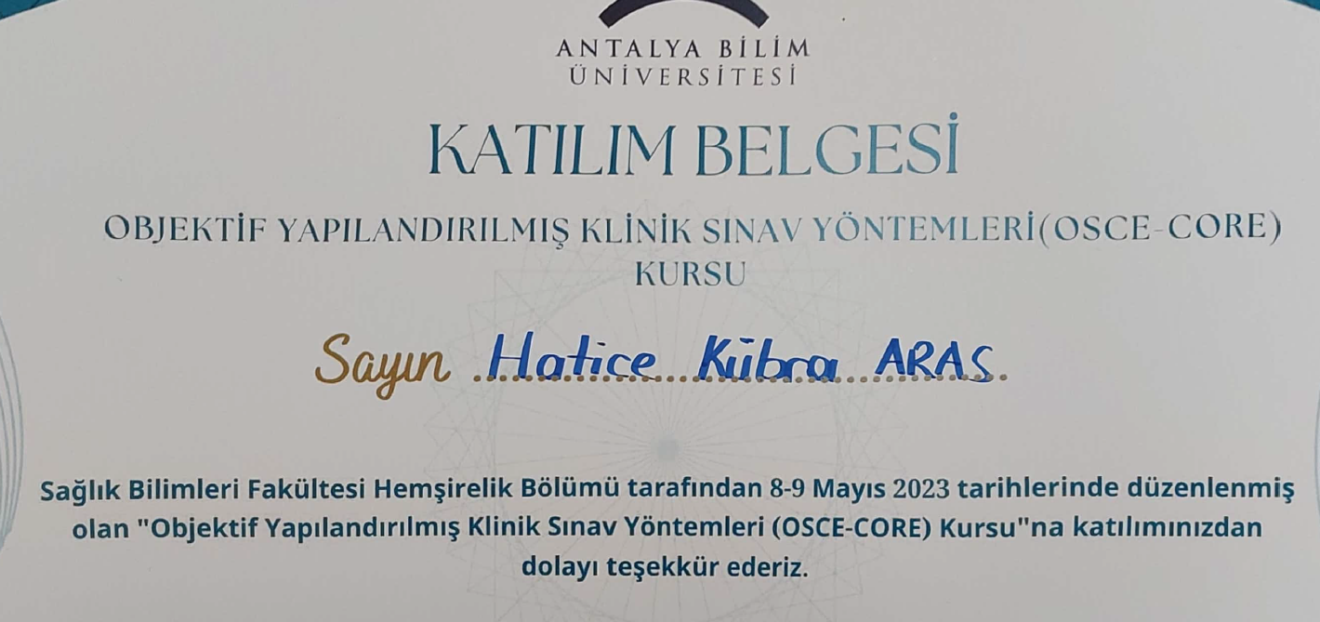
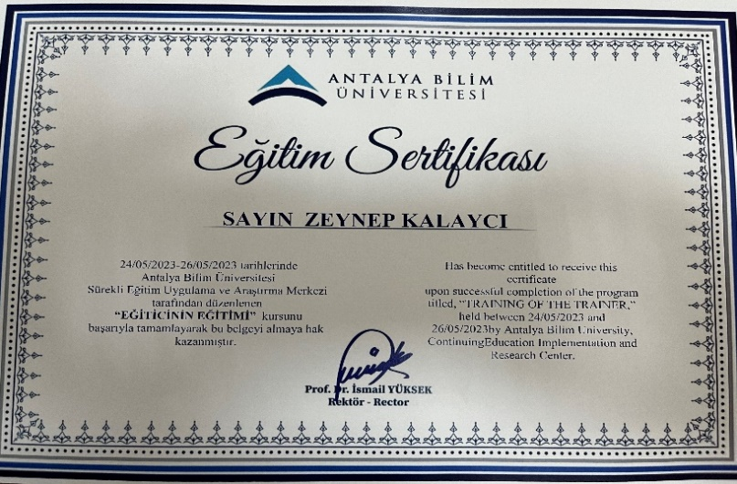

FARKLI VE İYİ UYGULAMA ÖRNEKLERİ
ARAŞTIRMA-GELİŞTİRME ALANINDA
2023 yılında katıldığımız eğitimler

Slide 32

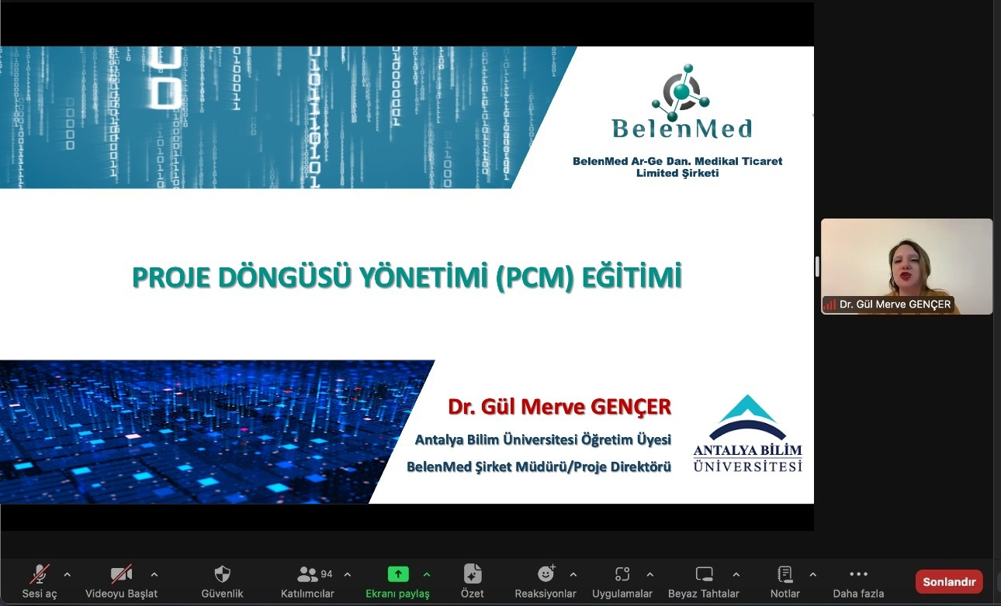
FARKLI VE İYİ UYGULAMA ÖRNEKLERİ
ARAŞTIRMA-GELİŞTİRME ALANINDA
2023 yılında konuşmacı olarak katıldığımız eğitimler

Slide 33
FARKLI VE İYİ UYGULAMA ÖRNEKLERİ
GİRİŞİMCİLİK ALANINDA
Sektörden firmalarla görüşmeler planlanmıştır.
Staj görüşmeleri için çalışmalar yapılmaktadır.
Girişimcilik alanında çalışmalar planlanma aşamasındadır.

Slide 34
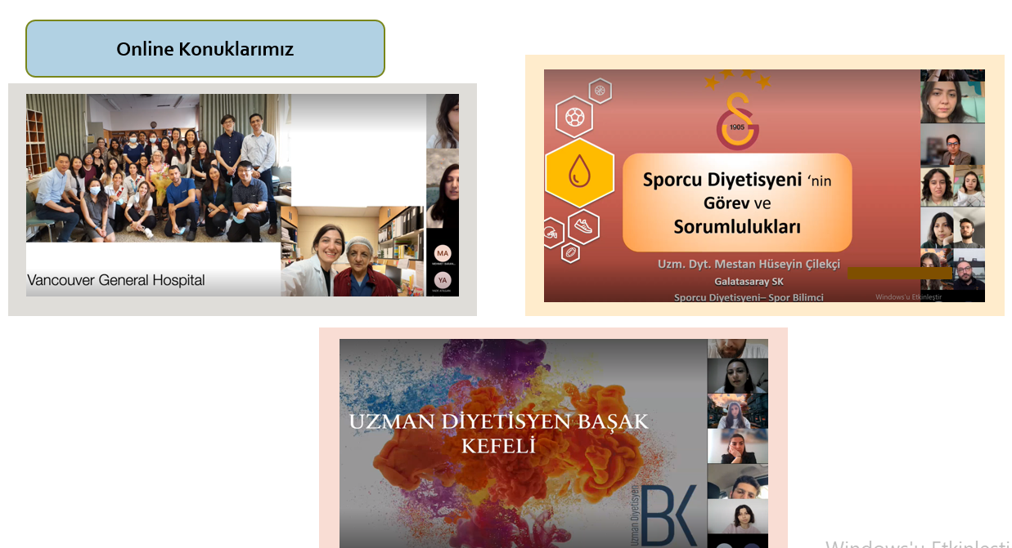
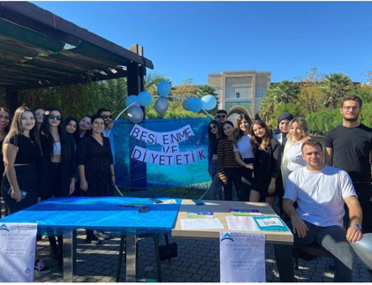
FARKLI VE İYİ UYGULAMA ÖRNEKLERİ
GİRİŞİMCİLİK ALANINDA
Beslenme ve Diyetetik Topluluğu tarafından düzenlenen 14 Kasım Diyabet Günü Etkinliği

Slide 35
FARKLI VE İYİ UYGULAMA ÖRNEKLERİ
TOPLUMSAL KATKI ALANINDA
SBF olarak belediye ile işbirliği sağlanıp toplumsal sorumluluk projeleri üzerinde çalışılmaktadır.
Toplumsal katkı alanında çalışmalar planlanma aşamasındadır.

Slide 36
FARKLI VE İYİ UYGULAMA ÖRNEKLERİ
KURUMSALLAŞMA ALANINDA
Bölümümüz kurumsal arşivini, "L klasörü" ve "OneDrive" kullanarak oluşturmaktadır.

Slide 37

SÜREKLİ İYİLEŞTİRME ÖNERİLERİ
1-Bölümdeki akademik kadro sayısının artırılması.
2-Lisansüstü eğitimin başlaması.
3-Dış paydaşlarla üniversitenin ve bölümün tanınırlığı için yeni eğitim ve projelerin düzenlenmesi.

